Slide 1
Blockchain 과제1
20155137
안원영

Slide 2
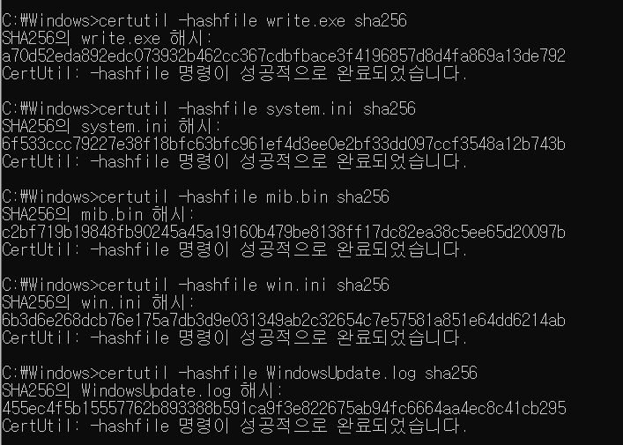
1. 현재 자신의 컴퓨터 os에서 제공하는 기본파일 5개에 대한 hash값 구하기
Os : window 10 , 64비트
파일명 , hash 값
write.exe
Hash값 : a70d52eda892edc073932b462cc367cdbfbace3f4196857d8d4fa869a13de792
system.ini
Hash값 : 6f533ccc79227e38f18bfc63bfc961ef4d3ee0e2bf33dd097ccf3548a12b743b
mib.bin
Hash값 : c2bf719b19848fb90245a45a19160b479be8138ff17dc82ea38c5ee65d20097b
win.ini
Hash값 : 6b3d6e268dcb76e175a7db3d9e031349ab2c32654c7e57581a851e64dd6214ab
windowsUpdate.log
Hash값 : 455ec4f5b15557762b893388b591ca9f3e822675ab94fc6664aa4ec8c41cb295
Hash 종류 : SHA256
계산방법 : certutil –hashfile 파일이름 sha256

Slide 3
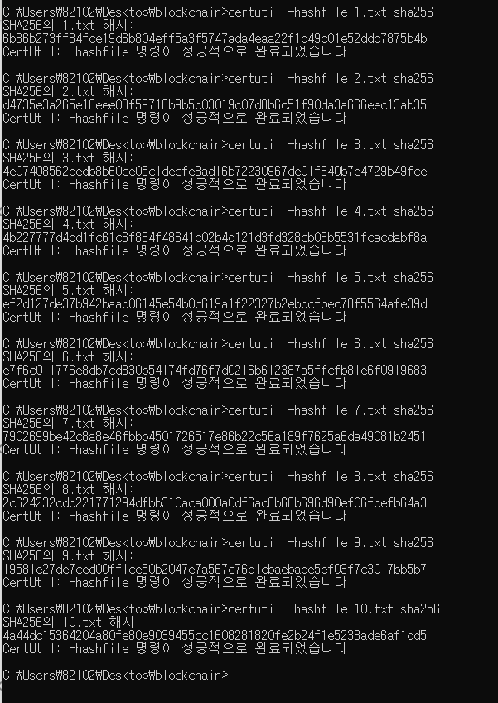
2. 텍스트 문서에 한 개의 숫자만 넣고 저장하여 hash값 구하기
문서제목
1.txt ~ 10.txt
문서 안 내용
1 ~ 10
Hash 값
6b86b273ff34fce19d6b804eff5a3f5747ada4eaa22f1d49c01e52ddb7875b4b
D4735e3a265e16eee03f59718b9b5d03019c07d8b6c51f90da3a666eec13ab35
4e07408562bedb8b60ce05c1decfe3ad16b72230967de01f640b7e4729b49fce
4b227777d4dd1fc61c6f884f48641d02b4d121d3fd328cb08b5531fcacdabf8a
Ef2d127de37b942baad06145e54b0c619a1f22327b2ebbcfbec78f5564afe39d
E7f6c011776e8db7cd330b54174fd76f7d0216b612387a5ffcfb81e6f0919683
7902699be42c8a8e46fbbb4501726517e86b22c56a189f7625a6da49081b2451
2c624232cdd221771294dfbb310aca000a0df6ac8b66b696d90ef06fdefb64a3
19581e27de7ced00ff1ce50b2047e7a567c76b1cbaebabe5ef03f7c3017bb5b7
4a44dc15364204a80fe80e9039455cc1608281820fe2b24f1e5233ade6af1dd5
Hash 종류 : sha256

